Slide 1
音樂交流論壇
PRESENTED BY
資工系107 B035020026 李冠霖

Slide 2
01
製作理念
02
目錄
應用技術
03
成果展示
04
未來展望

Slide 3
01
PART
製作理念
建立一個提供任何人分享作品的平台，作品包括原創或二次創作，發佈上去的作品就視同授權任何人使用。

Slide 4
02
PART
應用技術
前端：Bootstrap
核心架構：jQuery
模板：Material Kit

Slide 5
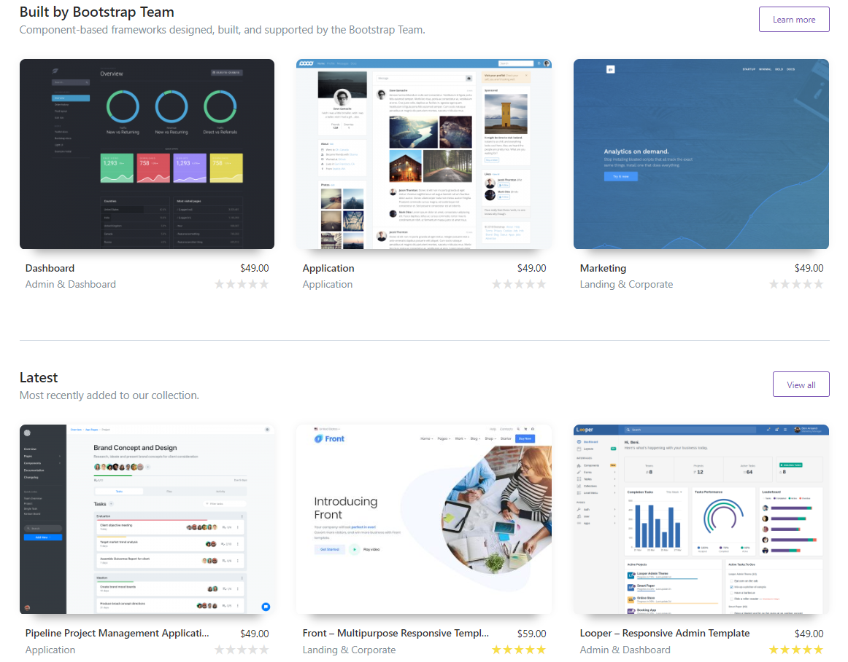

2.1 Bootstrap

Slide 6
03
PART
成果展示
http://www.kelvin.tk

Slide 7
04
PART
未來展望
建立資料庫管理上傳的作品
實作登入系統，用戶可管理私人作品集，並可選擇不公開
自訂播放器，不受限於雲端空間

Slide 8
感謝聆聽
PRESENTED BY
資工系107 B035020026 李冠霖

